Slide 1
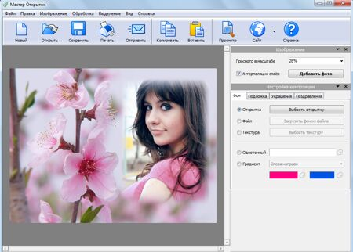
Создание поздравительных открыток в программе «Мастер Открыток»

Slide 2
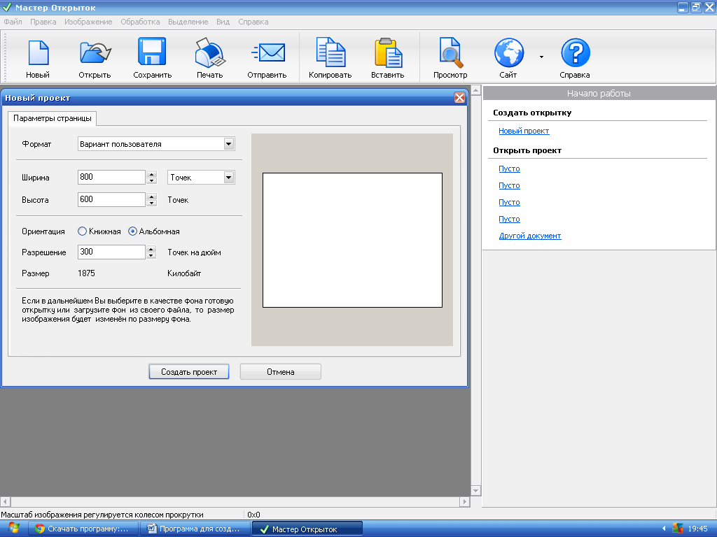
Знакомство с «Мастером Открыток» Создать проект.

Slide 3
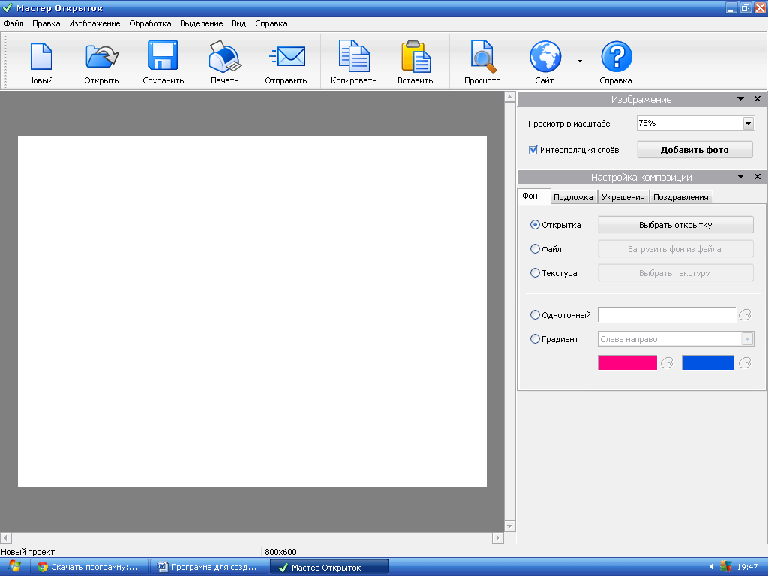
Выбрать Фон.
Фон

Slide 4
Фон из раздела «Открытка». Открывается окно с шаблонами. Выбираем шаблон нажимаем на кнопку Выбрать и Закрыть.

Slide 5
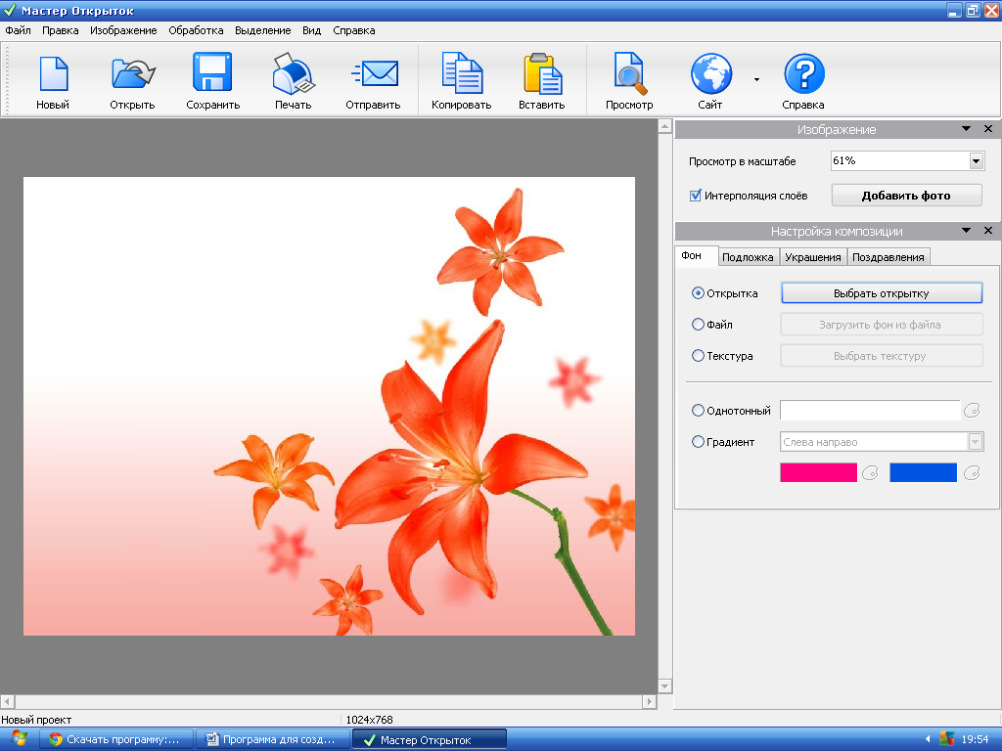
После этого чистый лист будет выглядеть так:

Slide 6
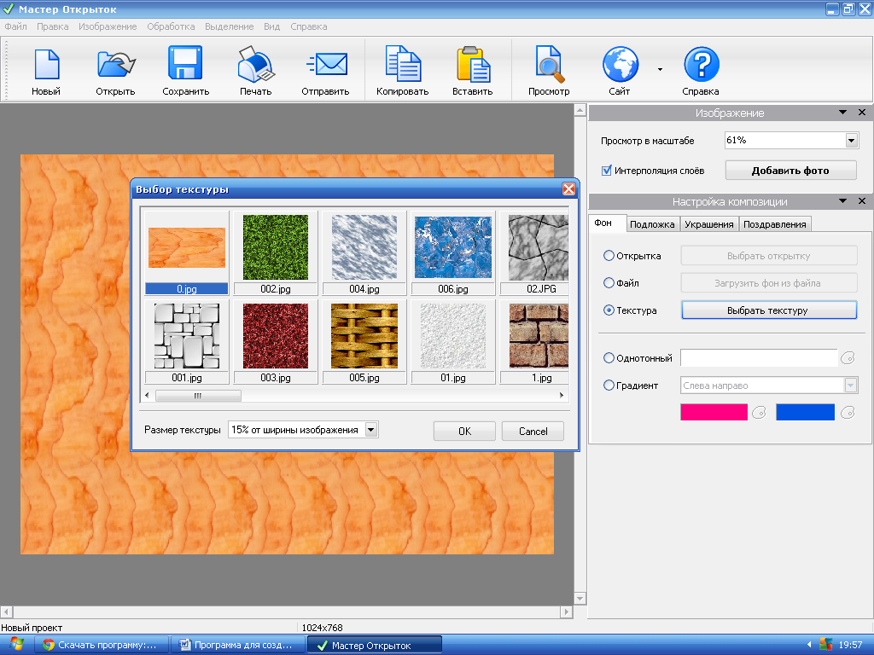
А так же можно выбрать Фон из Файла, Текстуру, Однотонный, Градиент.

Slide 7
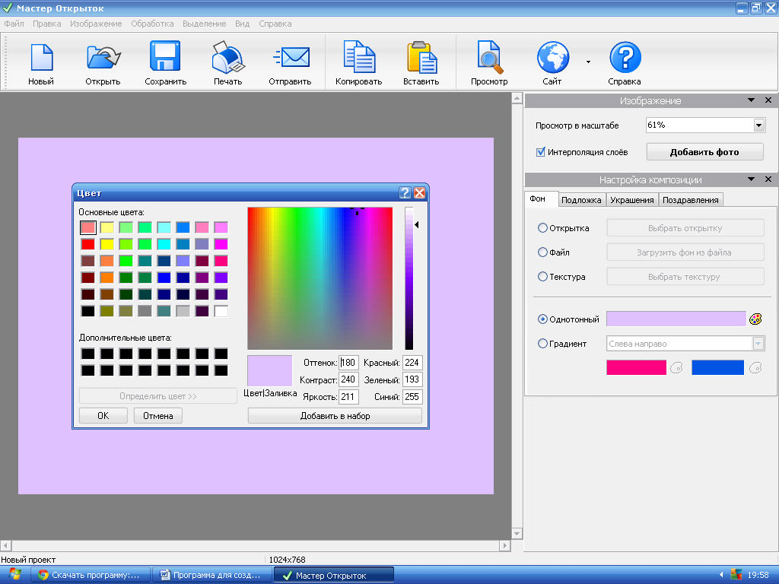

Slide 8
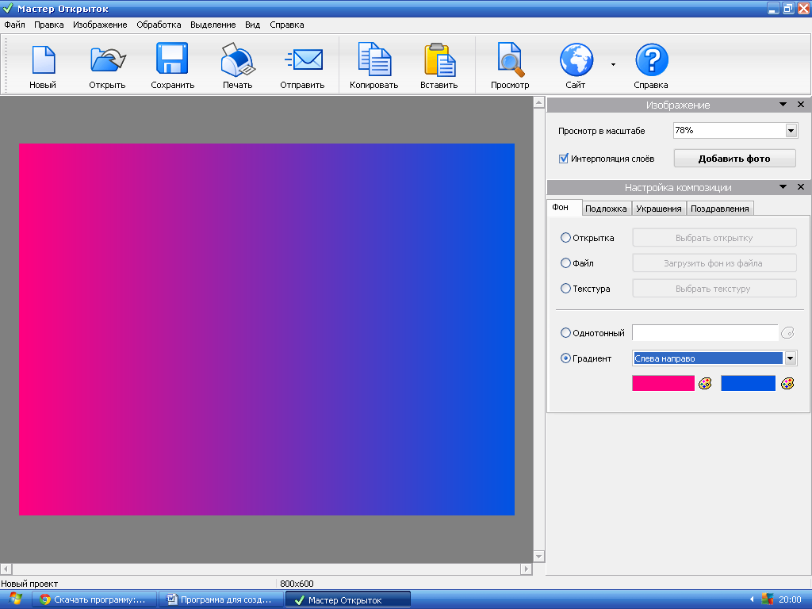

Slide 9
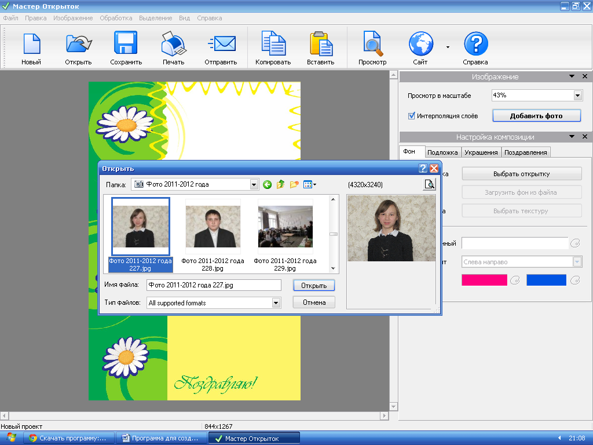
Когда мы выбрали Фон для поздравительной открытки. Мы выбираем Фото и вставляем.

Slide 10
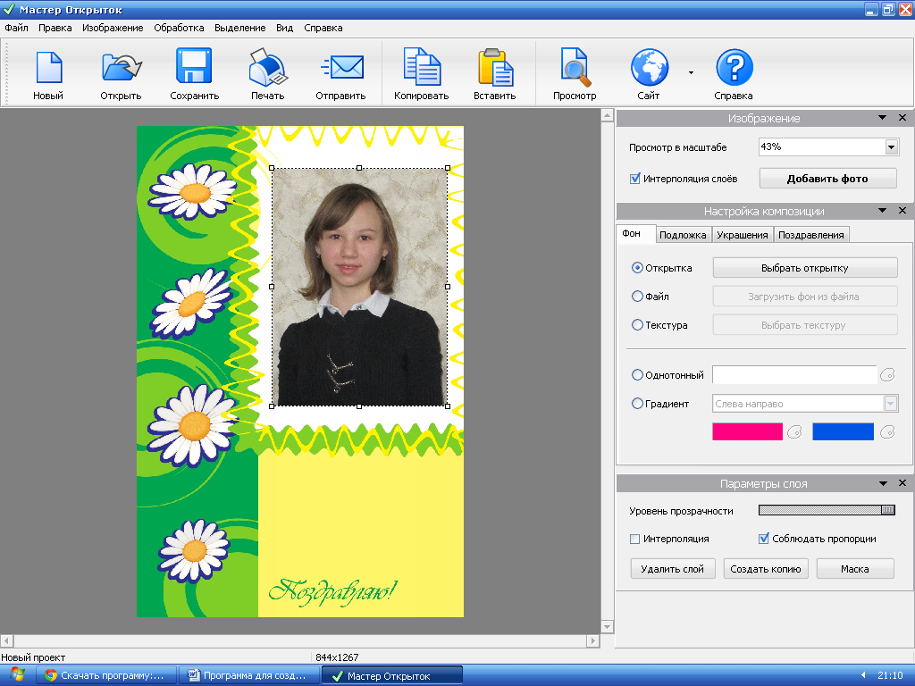

Slide 11
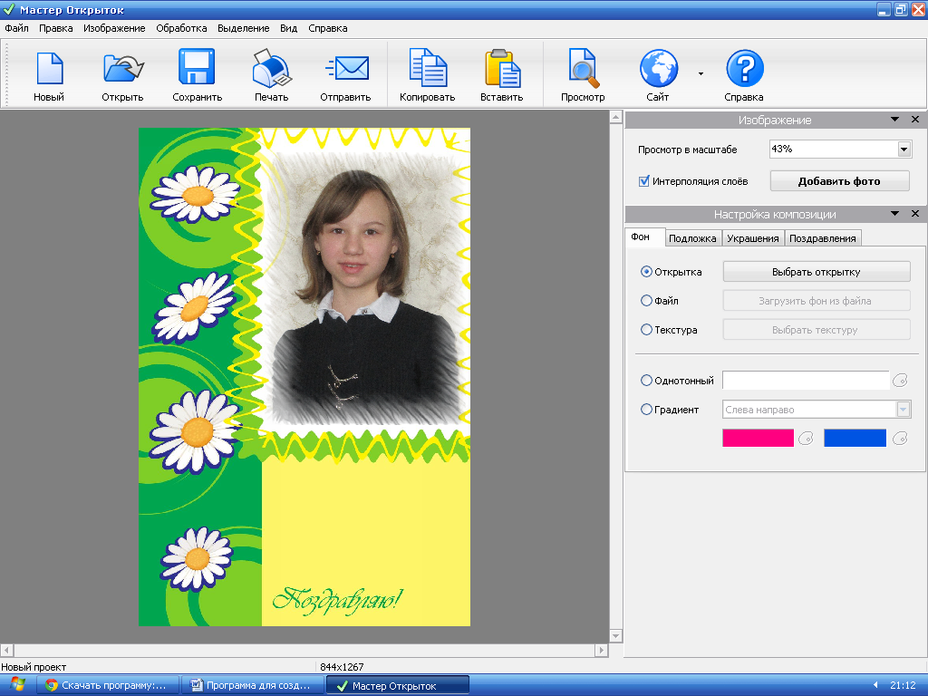
Выбрать Маску для оформления.

Slide 12
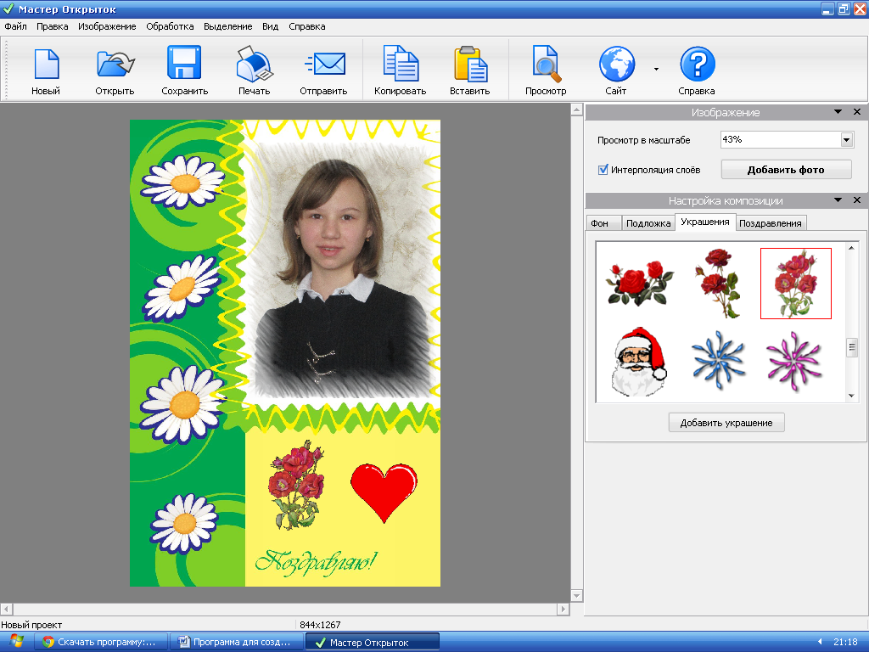
Можно добавить украшения.

Slide 13
Задание. Создать поздравительную открытку.

